Slide 1
Python空氣品質指數實作
組名:可達鴨 指導老師:陳宇威 組員:鍾秉宏、李洺洋、李宗祐、余智傑

Slide 2

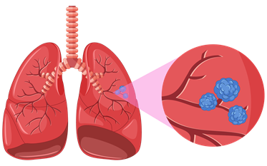



我們介紹的主題
多媒體數據分析與應用報告
4
汙染較嚴重區域 建議政府採用相關解決方案
台灣肺癌發生率為亞洲第2名， 肺癌被譽為台灣「新國病」
3
1
圖表分析全台空氣污染 較嚴重的區域
從政府資料開放平台擷取政府資料API導入 至Python裡進行資料分析
2
Notes:
1.我們的構想是因為根據衛生署的最新統計，肺癌是台灣主要癌症死亡原因之一，世界衛生組織2018年調查，台灣肺癌發生率為亞洲第2名，肺癌被譽為台灣「新國病」。
2.從政府資料開放平台擷取政府資料API導入至Python裡進行資料分析
3.我們將使用Python分析全台空氣污染較嚴重的區域
4.對於汙染較嚴重區域建議政府採用相關解決方案

Slide 3


我們使用的工具
多媒體數據分析與應用報告
Python
Matplotlib
Matplotlib是Python其中一種繪圖的圖表套件。
Visual Studio Code
Notes:
我們使用到python跟matplotlib跟VS CODE
Python跟VS code我們就不多做介紹了 大家都知道是什麼東西
而Matplotlib是Python當中用來繪圖、圖表呈現及數據表示非常重要的一個套件。

Slide 4

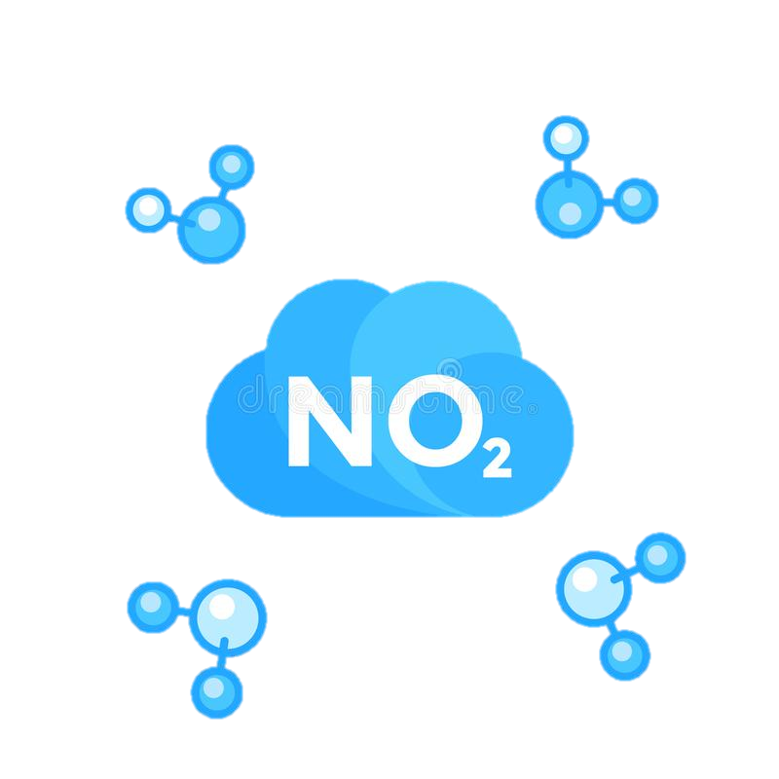

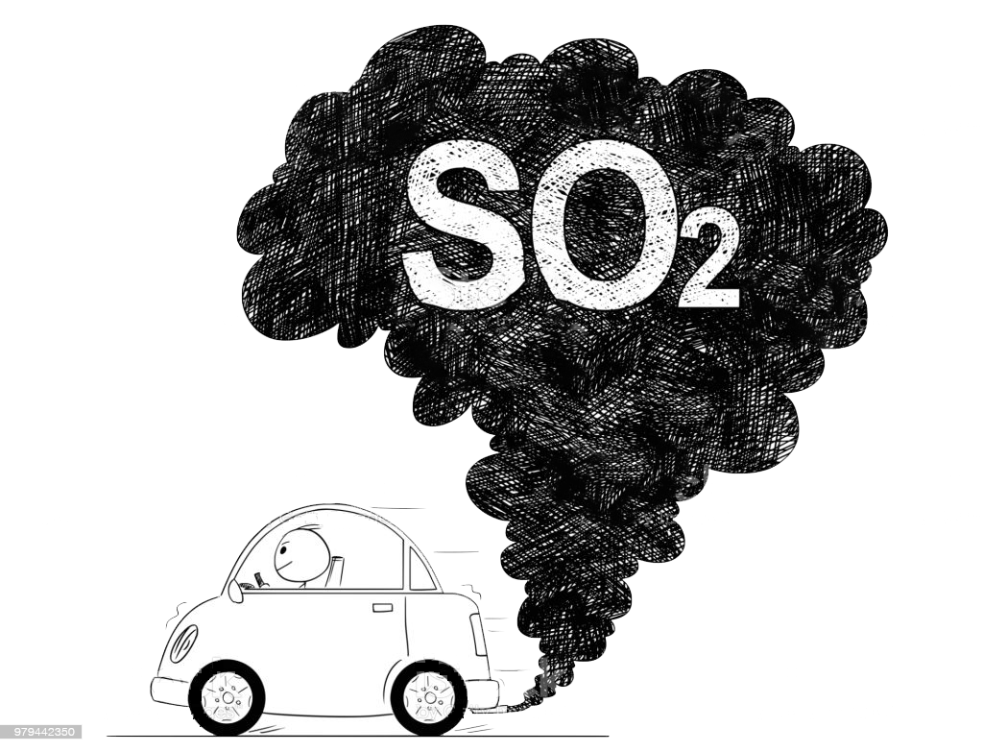

什麼是AQI
多媒體數據分析與應用報告
AQI空氣品質指標
51 - 100
敏感族群健康無立即影響
201 - 300
敏感族群會有明顯惡化的現象
良好
普通
對敏感族群不健康
對所有族群不健康
非常不健康
有害
0 – 50
無影響
151 - 200
101 - 150
301 - 500
有心臟或呼吸系統疾病的人的病徵會明顯轉壞， 而一般人士普遍也會感到不適
101 - 200
敏感族群會有輕微症狀惡化的現象
懸浮微粒
二氧化硫
二氧化氮
一氧化碳
臭氧
Notes:
AQI空氣品質指標的組成是依據監測資料將當日空氣中懸浮微粒、二氧化硫、二氧化氮、一氧化碳及臭氧 等5種空氣污染物濃度數值
當AQI良好跟普通時 對一般民眾跟敏感族群身體健康較無太大影響
當AQI一旦到了對敏感族群不健康時建議敏感族群減少體力消耗活動及戶外活動
當AQI一旦到了對所有族群不健康以上時建議所有族群減少體力消耗活動及戶外活動，必要外出應配戴口罩

Slide 5
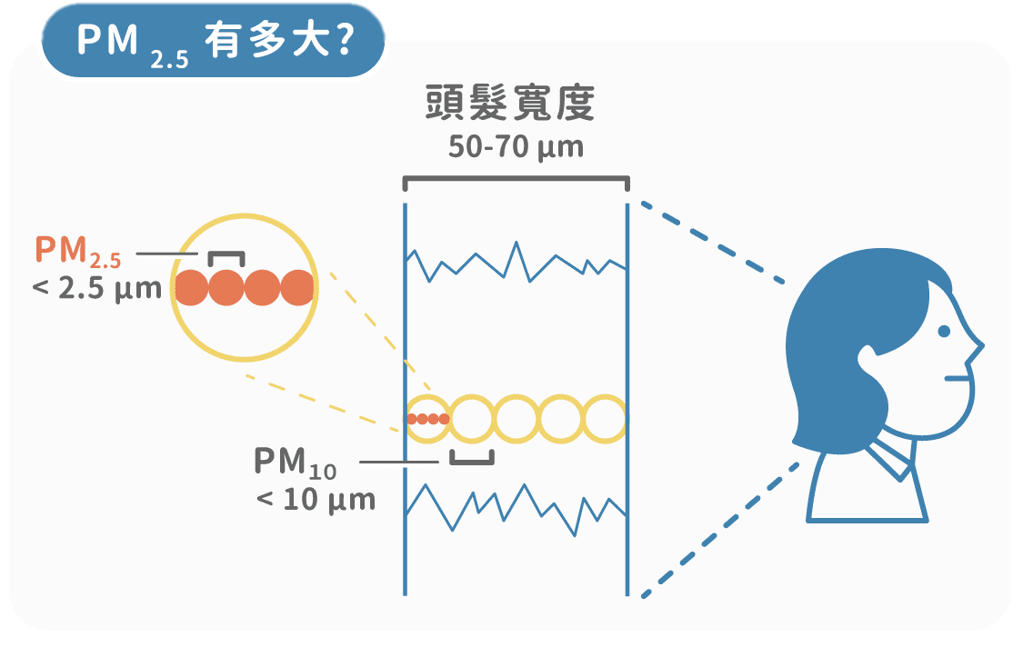
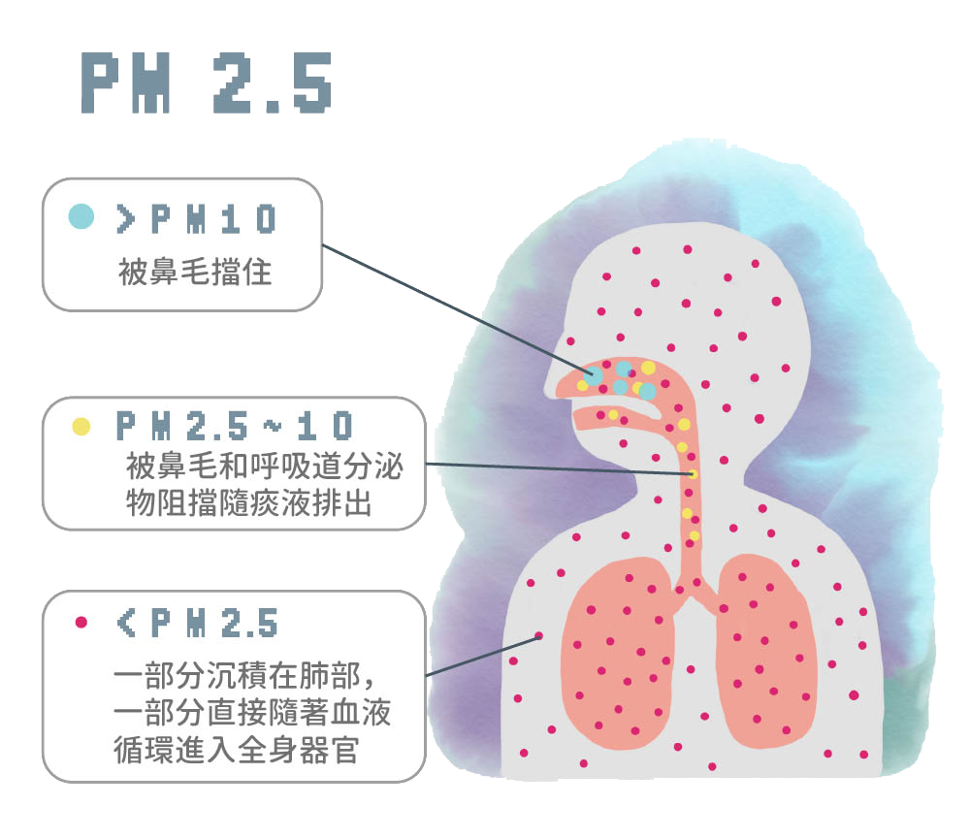
什麼是PM2.5
多媒體數據分析與應用報告
PM 2.5
=懸浮微粒
=空氣中固體顆粒和液滴的混合物
=懸浮微粒的粒徑
Notes:
什麼是細懸浮微粒(PM2.5)?
空氣中分布著許多物質，其形態可分為固態、液態或氣態等等，就一般而言，粒徑小於10微米的粒子稱之為PM10，而粒徑小於2.5微米則為PM2.5。
PM2.5：指粒徑在2.5微米以下之粒狀污染物，又稱為「細懸浮微粒」，更易吸附有毒害的物質。由於體積更小，PM2.5具有更強的穿透力，可穿透肺部氣泡，直接進入血管中隨著血液循環全身。
PM2.5來源說明
而細懸浮微粒(PM2.5)來源可分為自然及人為產生，自然產生經由火山爆發、地殼變動或風化等作用形成，人為產生如工業行為、燃燒等。

Slide 6
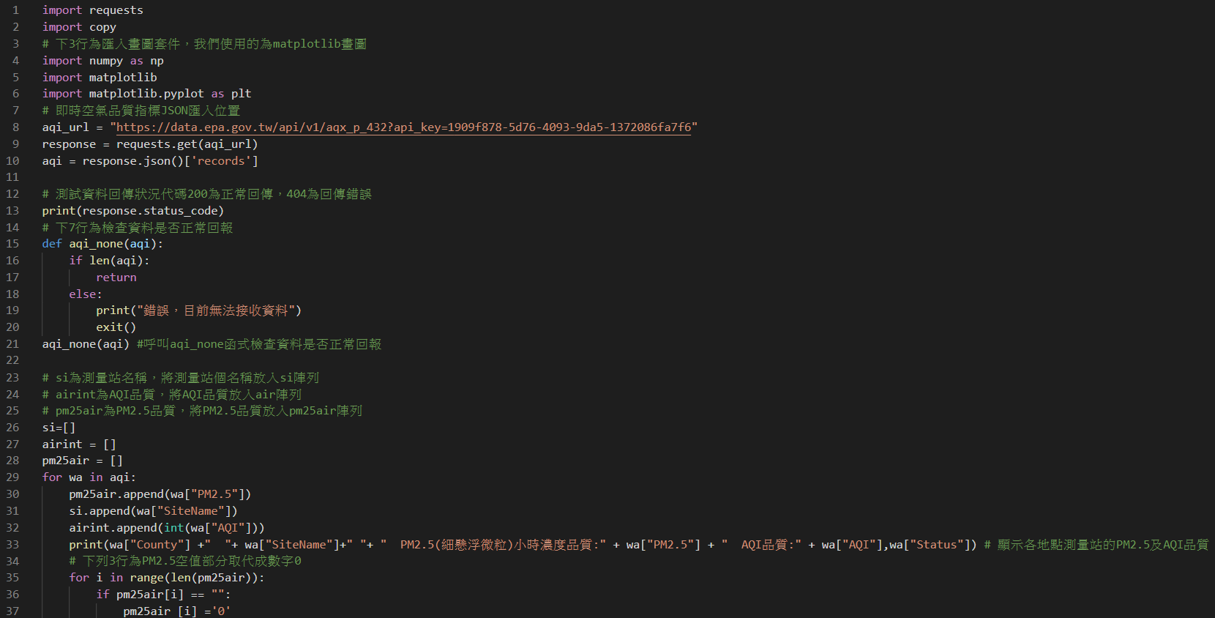




程式實作
多媒體數據分析與應用報告
Notes:
接下來我們講解程式碼的部分
第1到6行為Python匯入套件的基本語法，
接下來第8到10行 為匯入我們這次空氣品質測量的數據，數據格式為JSON檔，
並且在第12行至21行部分先判斷能不能正確收到資料，如果無法收取資料顯示錯誤並直接結束程式，
然後在第26到37行部分為建立si陣列放入測量站名稱、airint陣列放入各測量站的AQI品質、pm25air陣列放入各測量站的PM2.5品質，顯示出各縣市測量站的AQI品質及PM2.5品質 並且因為PM2.5有些測量站匯入資料為無數據不能先轉換為int型態，必須將pm25air陣列有些為空值部分取代為0

Slide 7

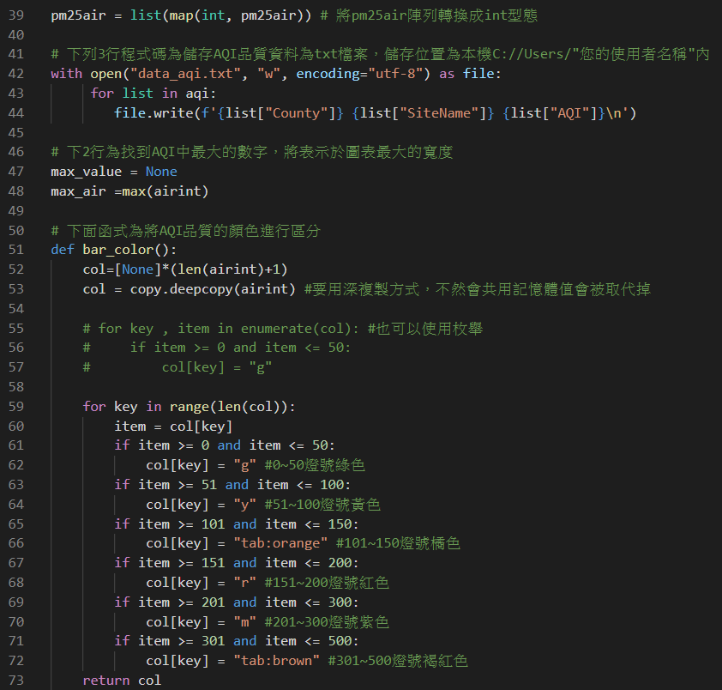


程式實作
多媒體數據分析與應用報告
淺複製與深複製(Shallow copy and deep copy)
淺複製與深複製會受到性質的影響，簡單來說，淺與深的區別：
淺複製僅複製容器中元素的地址
深複製完全複製了一份副本，容器與容器中的元素地址都不一樣
Notes:
接下來因為圖表的PM2.5長條圖繪製部份不能使用非數字型態，而將第39行pm25air陣列轉換成int型態，以便於圖表中使用，
然後第41行至44行為把各測量站的AQI及PM2.5資料儲存為文字文件檔案，
第47和48行為取得所有測量站中最大的AQI數值，用來顯示圖表x軸最大寬度，
接下來50行至73行此區段的程式碼為將AQI的長條圖中顯示的顏色為按照AQI等級區分顏色
此區段特別第53行部分將airint複製陣列至col，不過需要使用深複製方式，如果沒有使用深複製方式 會因陣列共用記憶體兩個相等會造成另一個陣列的內容被取代掉

Slide 8
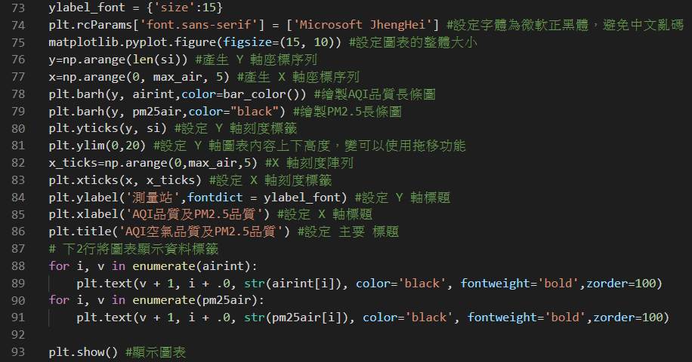
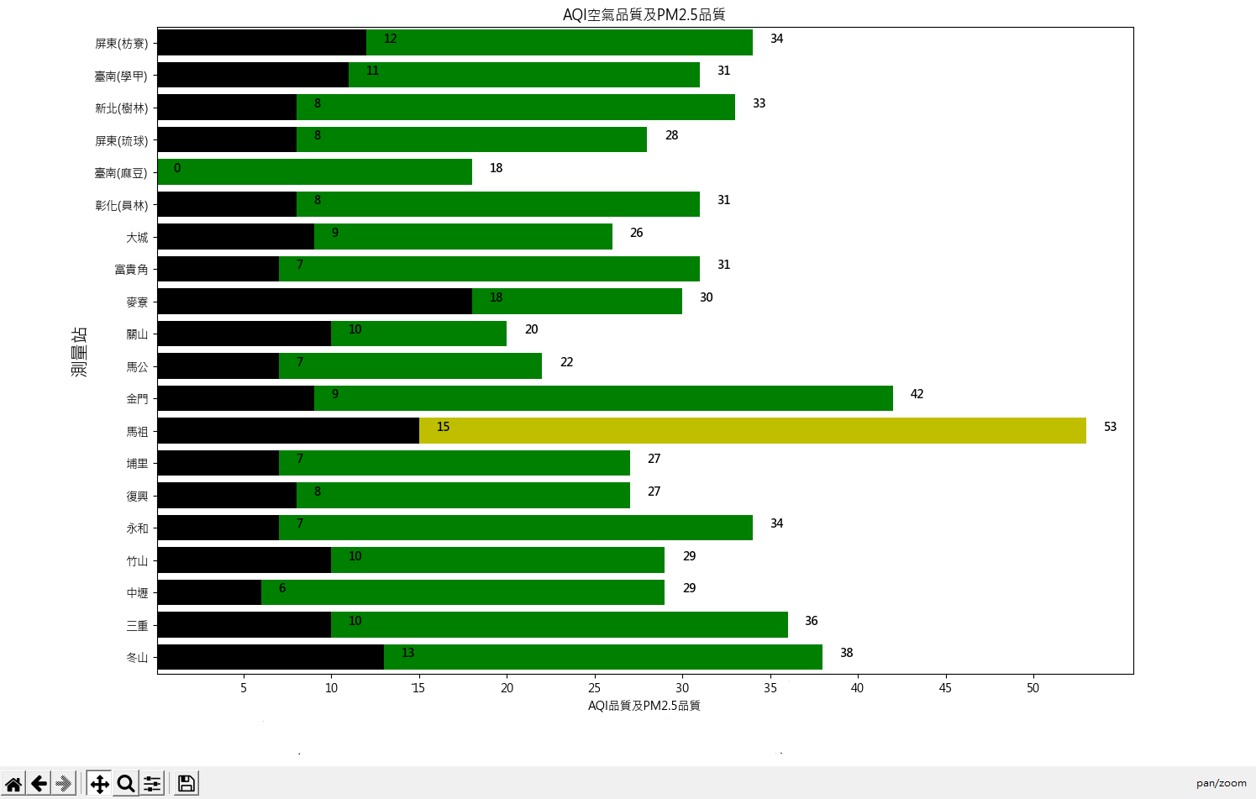
程式實作及圖表結果
多媒體數據分析與應用報告
Notes:
此區域的程式碼稍微複雜一點，簡單來說主要是設定圖表中的設定為主，像是於第78或79行是將變數airint及pm25air分別代入畫出AQI品質及PM2.5的長條圖，因為測量站眾多於81行部分設定圖表的高度，超出部分使用左下角的拖移功能拖移至想要看的測量站
比較需要注意的部分是73至75行部分需要先設定中文字型避免在圖表中出現亂碼，
另外88行至91行較特殊顯示，這邊的for迴圈功用是將PM2.5和AQI品質的長條圖尾端顯示出數值，能顯示出確定的數值方便觀看

Slide 9
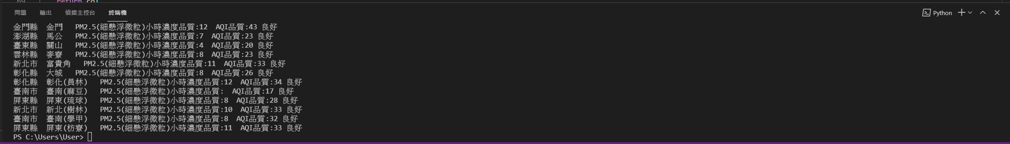

結果
多媒體數據分析與應用報告
上圖為 於Visual Studio Code顯示的結果
右圖為圖表顯示結果
詳細的程式碼部分可從 右圖掃描QR Code觀看
Notes:
這個部份是我們顯示的結果，上圖為VS Code中終端機執行的狀況，
右圖為編譯完成後的圖表顯示，
詳細的程式碼部分可從掃描QR Code觀看

Slide 10
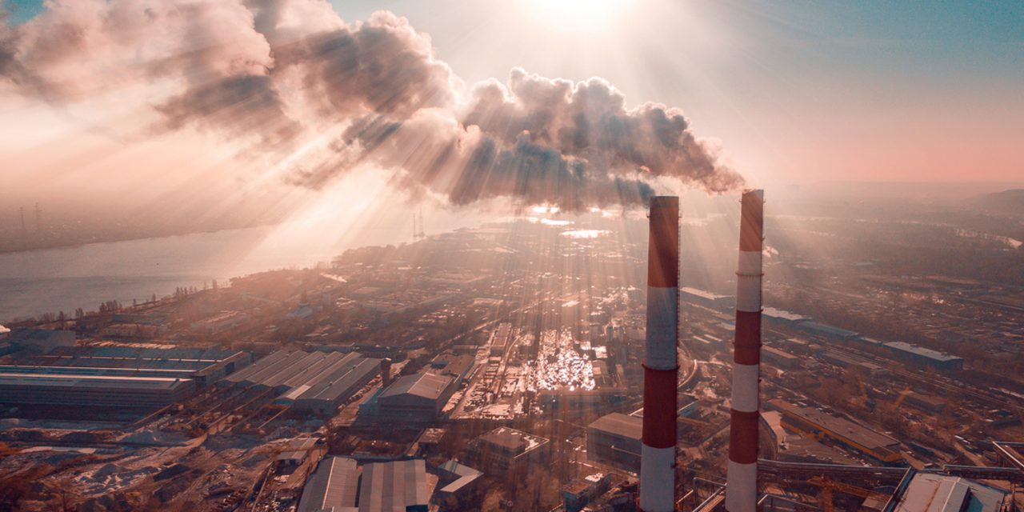
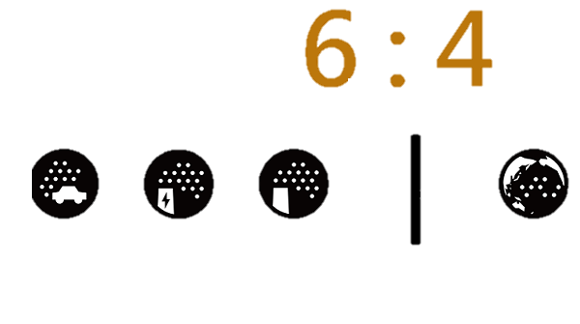
台灣空氣汙染
多媒體數據分析與應用報告
移動汙染源
火力發電廠
高汙染產業 工廠排放 (如鋼鐵與石化)
境外傳遞
Notes:
台灣的空氣汙染在2016 年，在OECD公布的環境品質指標排名中，臺灣在「空氣污染」一項幾近墊底，在39 國中排名第 37。
那台灣的空污主要來源，根據環保署資料，臺灣的境外空氣污染主要源於中國，但境外污染只佔臺灣空污成因的四成，另外六成污染源都在我們的環境生成。境內污染源包括移動污染源，主要為交通運輸排放之廢氣；與固定污染源，包括火力發電廠，與鋼鐵與石化等高污染產業工廠排放。
而交通運輸造成的空污，老舊而排氣管制寬鬆的一、二期柴油車的排放廢氣是大宗。
解決空污，從減少化石燃料依賴著手
火力發電、鋼鐵、石化廠排放與汽機車等交通運輸等，眾多空污的主因都源自於使用化石燃料。減少依賴化石燃料，支持潔淨的再生能源，才能保障公眾的健康安全。

Slide 11

Thank You!
我們的報告到此結束
Notes:
謝謝大家我們的報告到此結束

